Slide 1

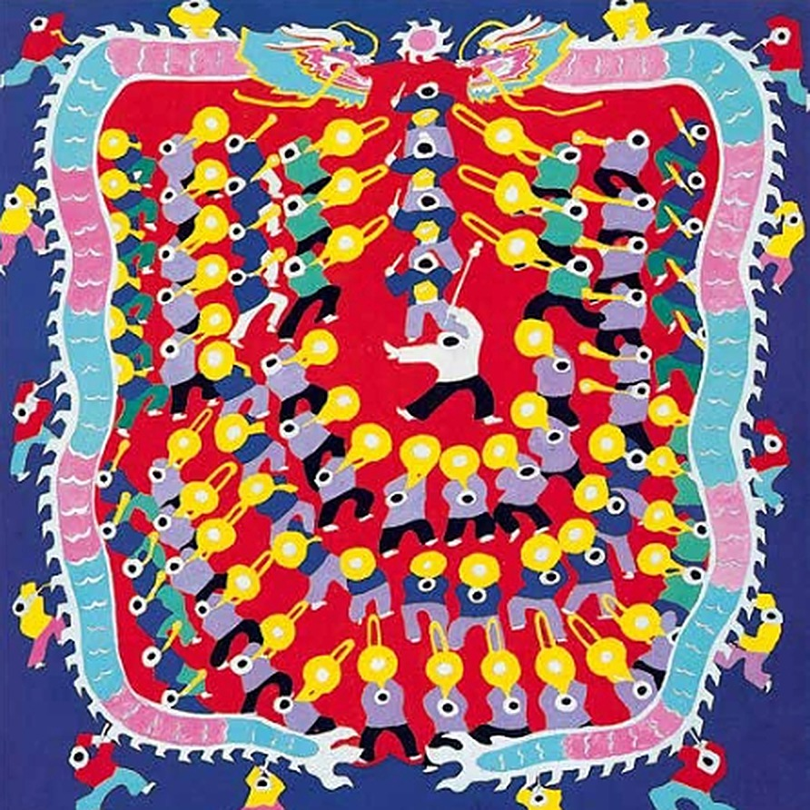
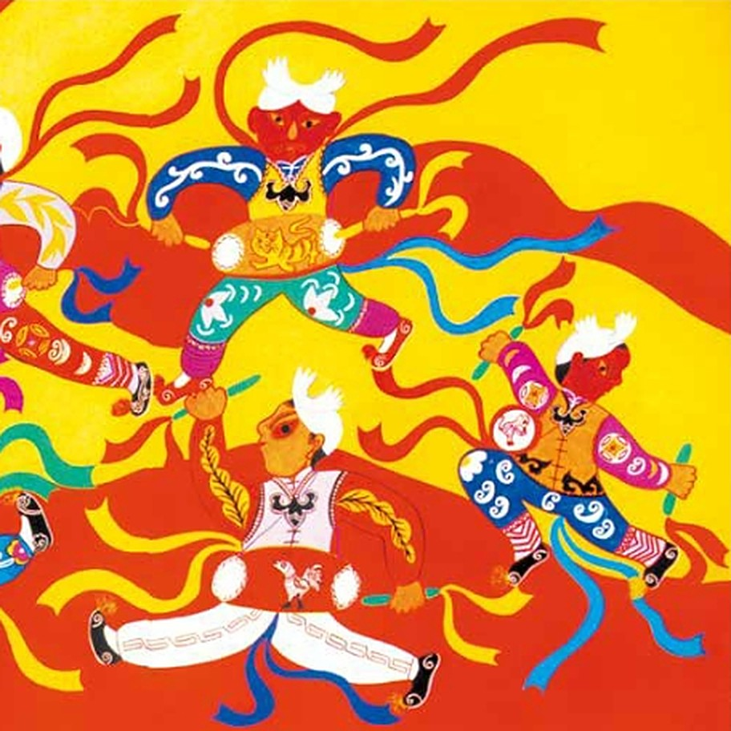


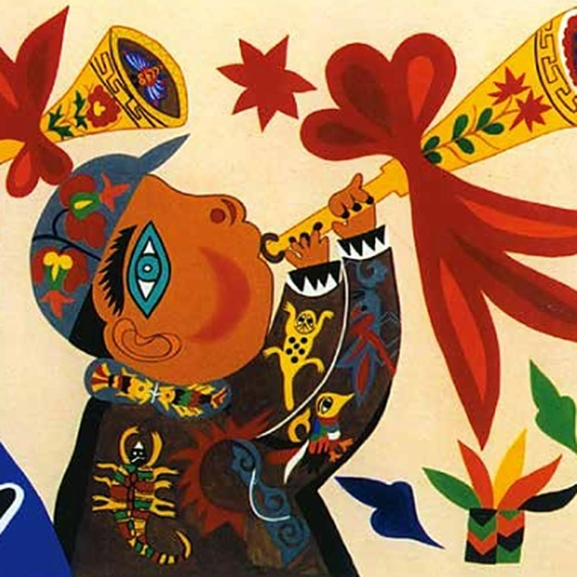
人美版（2024） 艺术·美术 五年级上册
第四单元 装点节日
学画一张农民画，表达自己在节日里的美好心情
授课教师 李晓静
官仓白马中学
封面图：人美版（2024）《艺术·美术》五年级上册第34页《腰鼓》（李秀芳）、《丰收曲》（马业民）、《吹手》（曹佃祥）
Notes:
【课题】人美版（2024）《义务教育教科书·艺术·美术》五年级上册 第四单元“装点节日” 第1课《农民画里的节日》（教材第34—36页）。授课：官仓白马中学 李晓静。
【课前】播放本页营造节日氛围（圆窗与标题会自动依次出现）。圆窗中的三幅作品均来自教材第34页：《腰鼓》（李秀芳，陕西）、《丰收曲》（马业民，江西）、《吹手》（曹佃祥，陕西）。

Slide 2




导入 · 原创短片
观看提示
听一听：
短片里有哪些
节日的声音？
看一看：
你认出了哪几幅
农民画？
短片信息
时长约1分钟
配乐：课件原创
画面：教材作品与课件绘制
短片：课件原创（画面为教材第34—36页作品与课件绘制的动画；配乐为原创五声音阶乐曲，FluidSynth 合成）
Notes:
【导入·短片】（约1.5分钟）点击画面播放原创短片《画天画地画自己》（约1分钟）。
【观看提示】听一听：有哪些节日的声音？（锣鼓、唢呐……）看一看：认出了哪几幅农民画？
短片画面使用教材第34—36页的农民画与学生作品；节日场景（窑洞、灯笼街、舞龙、旱船、腰鼓队、丰收）为课件用代码绘制的动画。

Slide 3
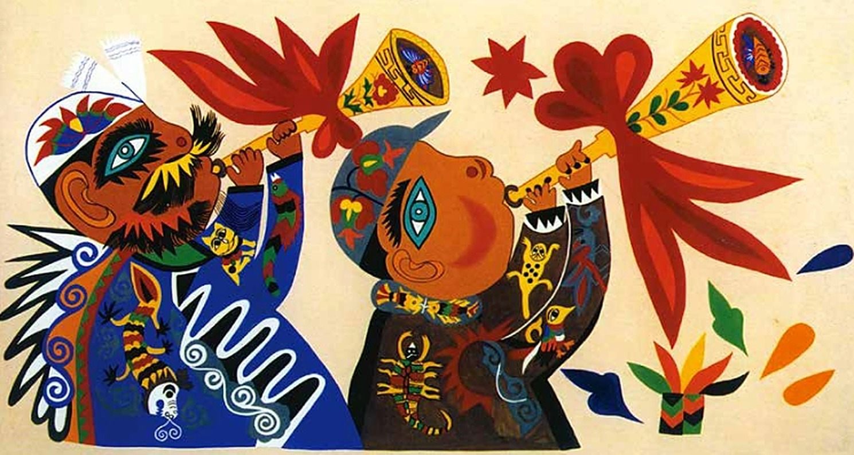
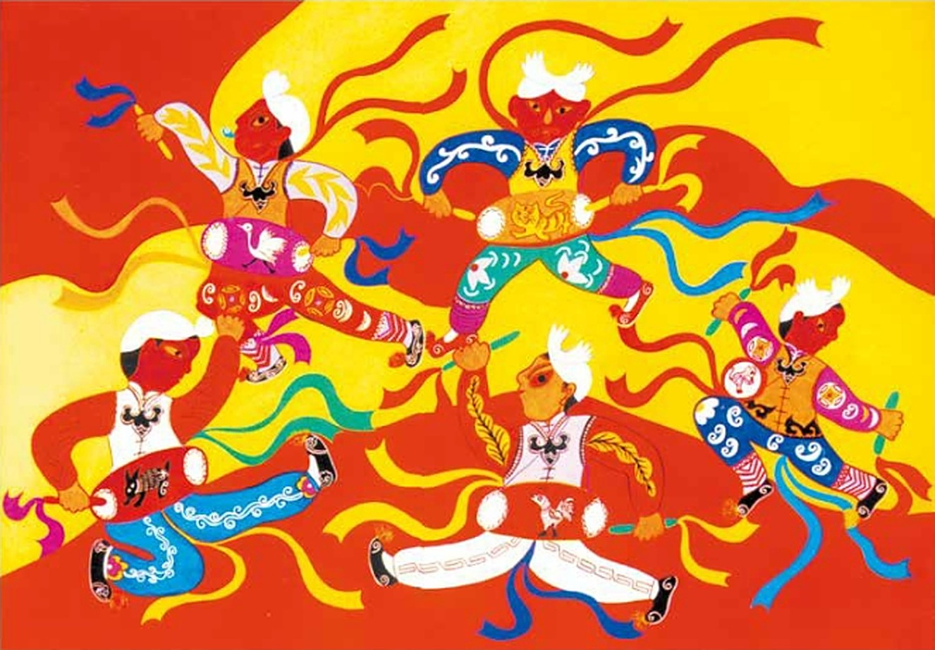
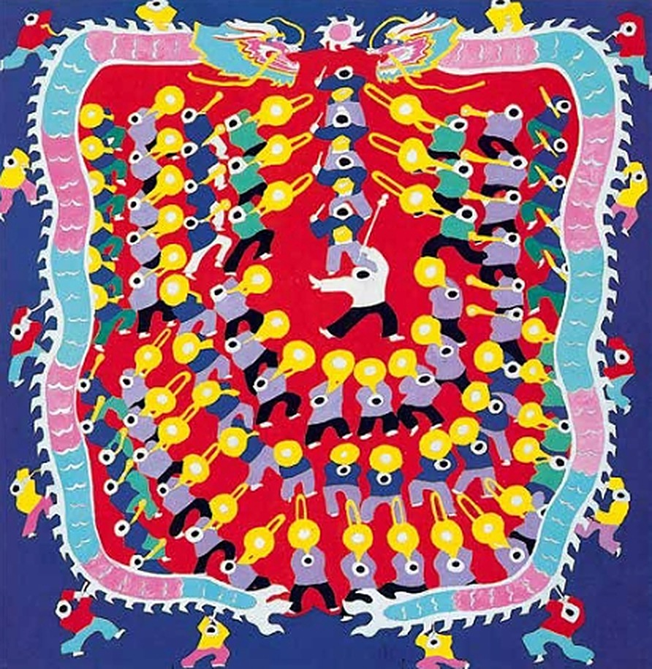
导入 · 初感受
《吹手》 曹佃祥 陕西
《腰鼓》 李秀芳 陕西
《丰收曲》 马业民 江西
试着从这些方面说一说 颜色 · 人物动作 · 画面场景 · 心情
图片：人美版（2024）《艺术·美术》五年级上册第34页
Notes:
【初感受】（约1分钟）三幅画依次出现。请学生用一个词说第一感觉。
【预设】热闹、鲜艳、喜庆、夸张、好玩……把关键词写在黑板一侧，课尾与“农民画的特点”对照。
【追问】你觉得这些画是谁画的？——引出“农民画”。

Slide 4

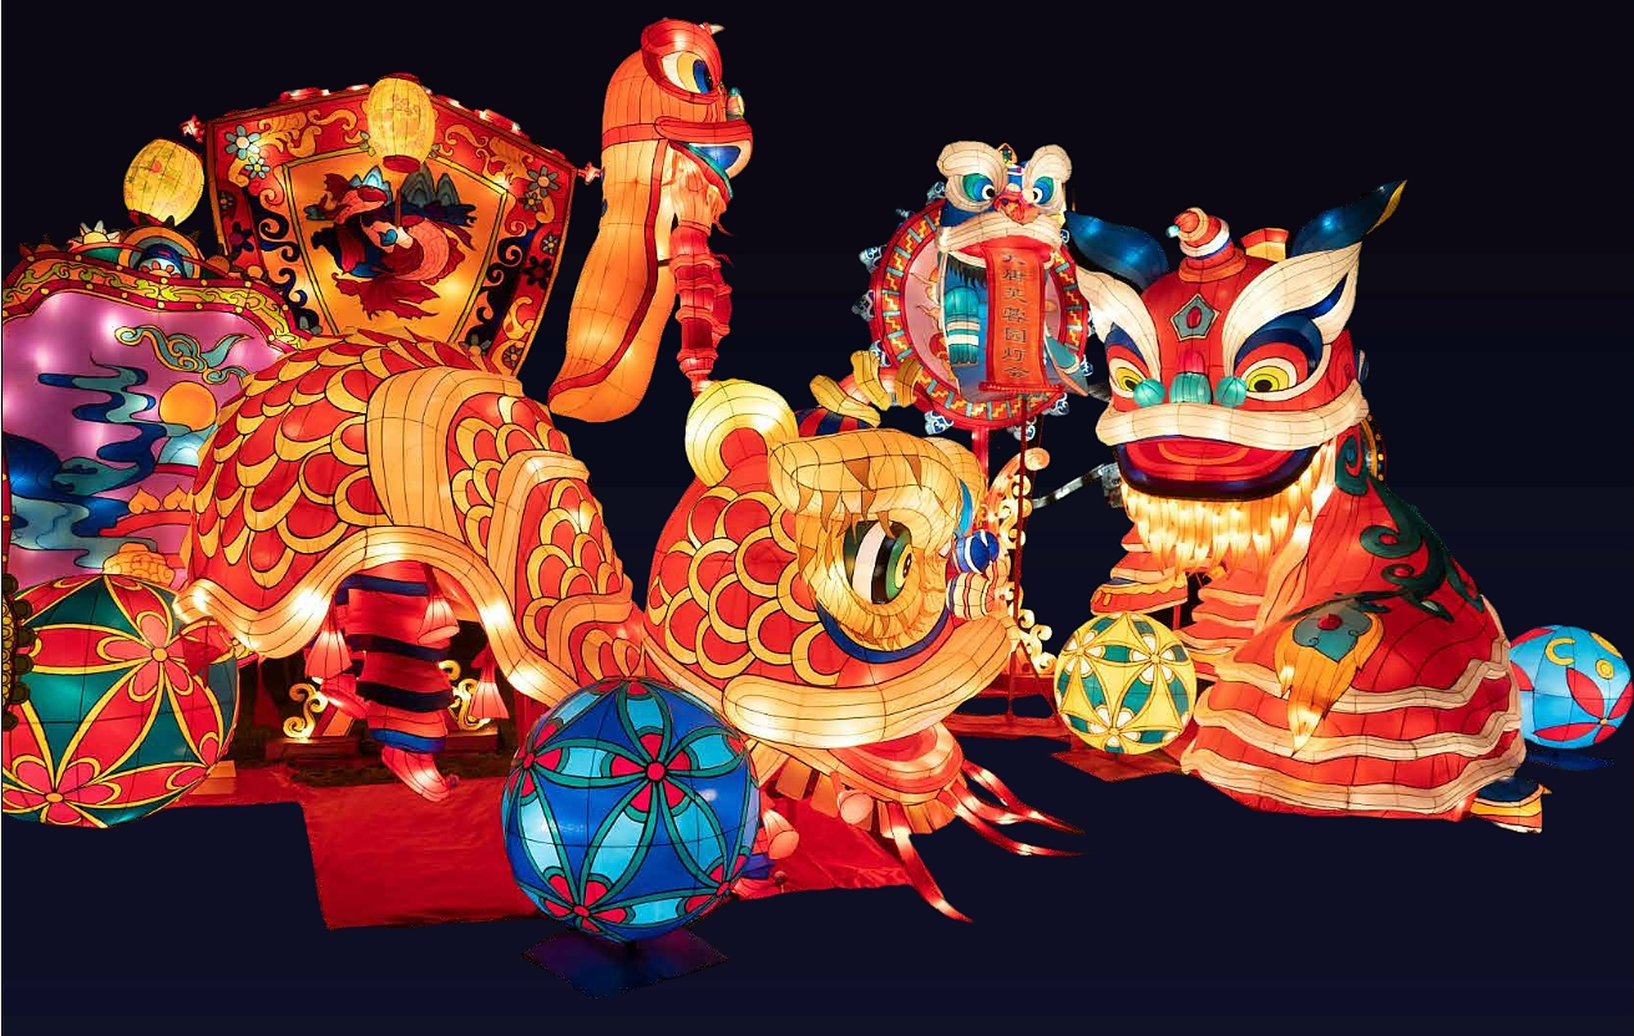
单元导入
教材单元导语
春节将至，岁时节日民俗
总能在不知不觉间润泽人心。
我国的民间美术历史悠久，
是中华民族造型艺术的重要组成部分。
说到民间美术，你知道哪些？
它们美在何处，又寄托着怎样的寓意呢？
本单元共三课
01 本课
农民画里的节日
02 第37页
巧夺天工的民艺
03 第41页
聚合至美庆佳节
本单元 欣赏农民画与民间传统手工艺品，
用废旧物品制作工艺品装点节日，
体会精益求精的工匠精神和环保理念。
文字与图片：人美版（2024）《艺术·美术》五年级上册第33页（单元页）；课题与页码见教材目录
Notes:
【单元导入】（约0.5分钟）朗读教材单元页导语：“春节将至，岁时节日民俗总能在不知不觉间润泽人心……”
【提问】说到民间美术，你知道哪些？预设：剪纸、年画、泥塑、皮影、刺绣、灯彩……（课标第二学段列举“剪纸、皮影、年画、泥塑、刺绣、蜡染等”，见《义务教育艺术课程标准（2022年版）》第54页。）

Slide 5

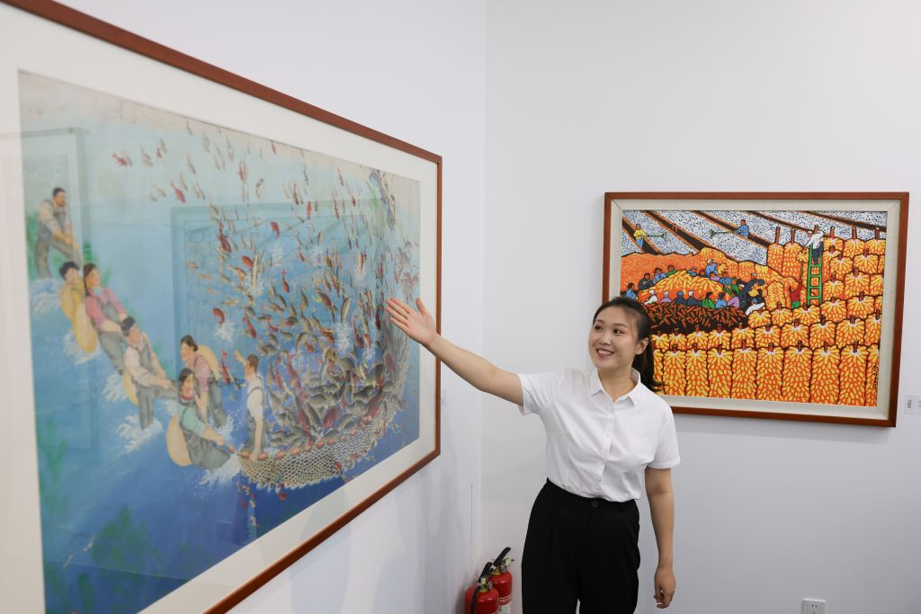
认识农民画
科技日报，2025年10月29日
农民画是中国农民在辛勤耕耘中
创造的独特美术形式。
1958 年
农民画在户县（今西安市鄠邑区）诞生，
最初是当地村民农闲时的业余创作。
新华社，2026年8月30日电
农民画就是画天画地画自己。
—— 户县青年农民画创作者汪瑶瑶转述老师的话（据新华社报道）
“长安新韵·大地华彩”西安户县农民画晋京展上，
讲解员向来宾介绍展出作品。新华社记者 王婧嫱 摄
想一想：“画天画地画自己”是什么意思？
文字：科技日报《“大地绘彩——2025年农民画大展”在中国国家博物馆启幕》；新华社《中国乡土艺术焕发青春活力》。图片：新华社
Notes:
【认识农民画】（约1.5分钟）
1. 定义：“农民画是中国农民在辛勤耕耘中创造的独特美术形式。”（科技日报，2025年10月29日）
2. 起源：农民画于1958年在户县（今西安市鄠邑区）诞生，最初是当地村民农闲时的业余创作。（新华社，2026年8月30日电）
3. 户县青年农民画创作者汪瑶瑶说：“老师曾跟我们说，农民画就是画天画地画自己。”（同上）
【提问】“画天画地画自己”是什么意思？预设：画自己身边的生活、劳动和节日。

Slide 6




本课学习任务
学习任务 节日里，神州大地处处洋溢着喜庆祥和的气氛。
你知道农民画是怎样表现节日氛围的吗？你能学画一张农民画，表达自己在节日里的美好心情吗？
任务一 艺术欣赏
任务二 感知体验
任务三 创想实践
欣赏农民画
学习如何创作农民画
创作节日农民画
看题材、构图、造型，
再看色彩和纹样
仿一仿节日里的动作，
临摹喜欢的局部
结合家乡的节日特色，
画出节日里的欢乐
拓展栏目 活动拓展（剪贴创作） · 奇思妙想（稻田艺术）
文字：人美版（2024）《艺术·美术》五年级上册第34—36页（学习任务及各栏目）
Notes:
【明确任务】（约0.5分钟）教材每课设“学习任务”“艺术欣赏”“感知体验”“创想实践”“活动拓展”“奇思妙想”栏目（见教材前言）。
本课三项任务：任务一 欣赏农民画；任务二 学习如何创作农民画；任务三 创作一幅表达节日欢乐气氛的画作。
【板书】课题“农民画里的节日”。

Slide 7






任务一 · 艺术欣赏
从表现题材、构图方式、人物造型、
色彩运用、装饰纹样等方面，
说一说这几幅农民画的特点。
题材
构图
造型
色彩
纹样
圆窗图：人美版（2024）《艺术·美术》五年级上册第34页《吹手》（局部）；文字：教材第34页“任务一”
Notes:
【任务一 欣赏农民画】（约10分钟）
出示教材要求：“从表现题材、构图方式、人物造型、色彩运用、装饰纹样等方面说一说这几幅农民画的特点。”
五枚印章对应五个角度，板书时同样写成五栏。切换到下一页时，圆窗里的《吹手》会平滑放大成整幅作品。

Slide 8

任务一 · 欣赏农民画
教材这样说
这幅画着重刻画了吹手的上半身，
吹手鼓起腮帮，吹起唢呐，
展现了节日里喜悦的心情。
看一看，想一想
01
只画上半身，有什么好处？
02
脸和眼睛像真人吗？
03
衣服上有哪些花纹？
吹手（农民画） 现代 曹佃祥 陕西 原作 120×70 厘米
图片与引文：人美版（2024）《艺术·美术》五年级上册第34页；原作尺寸：文化艺术报（2024年9月3日）“圪梁上的歌——安塞农民画作品展”报道
Notes:
【作品一《吹手》】（约2.5分钟）教材说明：“这幅画着重刻画了吹手的上半身，吹手鼓起腮帮，吹起唢呐，展现了节日里喜悦的心情。”（第34页）
【引导】① 只画上半身——人物更大、更突出，鼓起的腮帮和唢呐一眼就能看到。② 脸和眼睛不追求“像”，而是夸张、装饰化。③ 衣服上布满花纹——为下一页“剪纸的影子”做铺垫。
【补充】原作尺寸120×70厘米，曾在陕西省美术博物馆“圪梁上的歌——安塞农民画作品展”中展出（文化艺术报，2024年9月3日）。

Slide 9
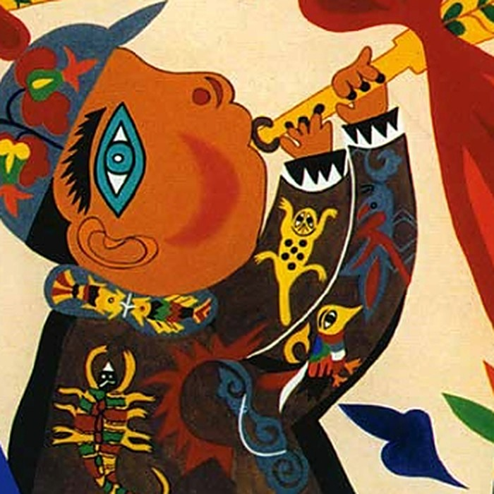
任务一 · 欣赏农民画
作者小档案
曹佃祥，陕西安塞的民间艺术家，安塞剪纸的代表人物之一。
她也画农民画，《吹手》曾在安塞农民画作品展中展出。
安塞剪纸的风格 中国非物质文化遗产网原文
以曹佃祥、常振芳为代表，剪纸外形简练古朴，
因而内部装饰繁丽，多采用线面结合的手法。
找一找 衣服上，哪里是“线”，哪里是“面”？
它和剪纸有什么相似的地方？
《吹手》局部：丰富的装饰纹样（教材第35页）
图片：教材第35页。文字：中国非物质文化遗产网《安塞剪纸》；文化艺术报（2024-09-03）；中华读书报《安塞的剪纸与绘画》（光明网，2000-07-12）
Notes:
【延伸：农民画与剪纸】（约2分钟）切换时画面会从整幅《吹手》平滑推近到衣服局部。
中国非物质文化遗产网《安塞剪纸》介绍：安塞西河川一带的剪纸“以曹佃祥、常振芳为代表，剪纸外形简练古朴，因而内部装饰繁丽，多采用线面结合的手法”。光明网转载的《安塞的剪纸与绘画》（中华读书报，2000年7月12日）也把她列为安塞剪纸的能手。
她的《吹手》（120×70厘米）曾在陕西省美术博物馆与延安市安塞区人民政府主办的“圪梁上的歌——安塞农民画作品展”中展出（文化艺术报，2024年9月3日）。
【活动】在局部图上指一指：大块的颜色是“面”，细细的花边是“线”。

Slide 10

任务一 · 欣赏农民画
教材这样说
在这幅画中，打腰鼓的五个人
造型各异、动态夸张，
彩绸随风飞舞，充满动感，
画面色彩鲜艳，以红黄两色为主色，
展现了人们庆祝节日的热闹景象。
数一数，比一比
01
五个人的动作有什么不同？
02
彩绸怎样让画面“动”起来？
造型各异 · 动态夸张 · 色彩鲜艳
腰鼓（农民画） 现代 李秀芳 陕西
图片与引文：人美版（2024）《艺术·美术》五年级上册第34页
Notes:
【作品二《腰鼓》】（约2分钟）教材说明：“在这幅画中，打腰鼓的五个人造型各异、动态夸张，彩绸随风飞舞，充满动感，画面色彩鲜艳，以红黄两色为主色，展现了人们庆祝节日的热闹景象。”（第34页）
【活动】请一名学生模仿画中一个人物的动作，其他同学比较：画里的动作比真人做得更“大”——这就是夸张。

Slide 11

任务一 · 欣赏农民画
《腰鼓》
红、黄、橙
占了大部分画面
38%
26%
11%
7%
7%
6%
《吹手》
浅暖底色上，
深红、黑、蓝很醒目
34%
18%
17%
10%
8%
8%
《丰收曲》
深蓝底色
衬托红、粉、黄
29%
20%
16%
9%
9%
9%
教材 “画面色彩鲜艳，以红黄两色为主色”
新华社 “叶可以是蓝的，也可以是红的”
颜料点：课件对教材第34页作品图片取色统计（每幅列出占比最高的6种颜色，圆的面积与占比成正比，数值为近似值）。引文：教材第34页；新华社（2026-08-30）
Notes:
【色彩运用】（约1.5分钟）每幅画右边的“颜料点”是把作品图片的颜色统计出来的结果：圆越大，这种颜色在画面里占得越多（近似值）。
【观察】《腰鼓》红、黄、橙加起来约占四分之三——印证教材“以红黄两色为主色”。《吹手》在浅暖底色上用深红、黑、蓝。《丰收曲》用深蓝作底，红、粉、黄格外跳。
【拓展】户县青年创作者说农民画“艳丽大胆的用色……叶可以是蓝的，也可以是红的”（新华社）——颜色不必照着真实去涂，而要大胆、鲜明、表达心情。

Slide 12

任务一 · 欣赏农民画
教材这样说
这幅画通过俯视的视角
描绘出了丰收时节的热闹场景，
两条龙把庆祝的人们包裹在中间，
人们都聚拢向龙头的方向，
使画面充满了秩序美的同时，
也展现了人们心中的喜悦与希望。
构图示意（课件绘制）
01
俯视的视角
想一想
02
两条龙包裹人群
为什么所有人都朝着龙头？
这样的画面给你什么感觉？
03
人群聚拢向龙头
04
画面充满秩序美
丰收曲（农民画） 现代 马业民 江西
图片与引文：人美版（2024）《艺术·美术》五年级上册第34页；构图示意图：课件绘制
Notes:
【作品三《丰收曲》】（约2分钟）教材说明：“这幅画通过俯视的视角描绘出了丰收时节的热闹场景，两条龙把庆祝的人们包裹在中间，人们都聚拢向龙头的方向，使画面充满了秩序美的同时，也展现了人们心中的喜悦与希望。”（第34页）
【对照示意图】粉、蓝两条“龙”从下方绕到上方，龙头相对；中间的人整齐排列，都朝向龙头（箭头）。
【小结】农民画的视角很自由——可以像小鸟一样从高处往下看；重复、整齐的排列让热闹的画面不乱，这就是“秩序美”。

Slide 13

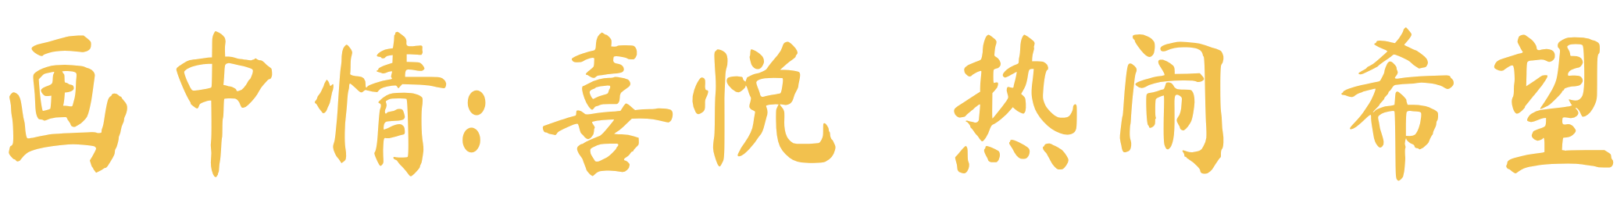
任务一 · 小结
题材
构图
造型
色彩
纹样
节日里的生活
视角自由，
排列有序
动态夸张，
造型各异
鲜艳大胆，
主色鲜明
纹样丰富，
细节生动
吹唢呐、打腰鼓、
舞龙庆丰收，
画的都是身边事
可以从高处俯视，
人物整齐聚拢，
画面有秩序美
动作幅度大，
形象有趣，
夸张奔放
《腰鼓》红黄为主
叶可以是蓝的，
也可以是红的
衣服、彩绸、
龙身上布满纹样，
细节刻画生动
教材第34页
教材第34页
教材第34—35页；新华社
教材第34页；新华社
教材第35页
归纳依据：教材第34—35页作品说明与“画一画”图注；新华社《中国乡土艺术焕发青春活力》（2026-08-30）
Notes:
【任务一小结】（约1.5分钟）本页“点击出现”：每点一次出现一列，共5列；第6次点击出现“画中情”。先请学生说，再点出答案。
题材——节日里的生活；构图——视角自由、排列有序；造型——动态夸张、造型各异；色彩——鲜艳大胆、主色鲜明；纹样——纹样丰富、细节生动。
“画中情”三个词出自教材第34页三幅作品的说明：“展现了节日里喜悦的心情”“展现了人们庆祝节日的热闹景象”“展现了人们心中的喜悦与希望”。

Slide 14
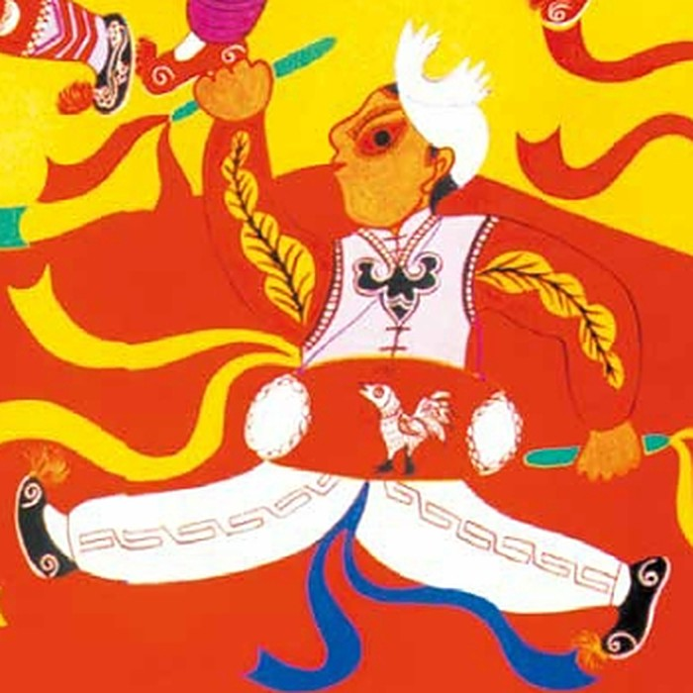

任务二 · 感知体验
仿一仿：模仿节日里人们的动态，体会他们的心情。
画一画：选一幅喜欢的农民画，进行局部临摹。
仿一仿 · 画一画
圆窗图：人美版（2024）《艺术·美术》五年级上册第35页“夸张的人物动态”（《腰鼓》局部）；文字：教材第35页“任务二”
Notes:
【任务二 学习如何创作农民画】（约5分钟）
教材设置“仿一仿”“画一画”两个活动：先用身体感受节日动态，再通过局部临摹学习农民画的表现方法。

Slide 15

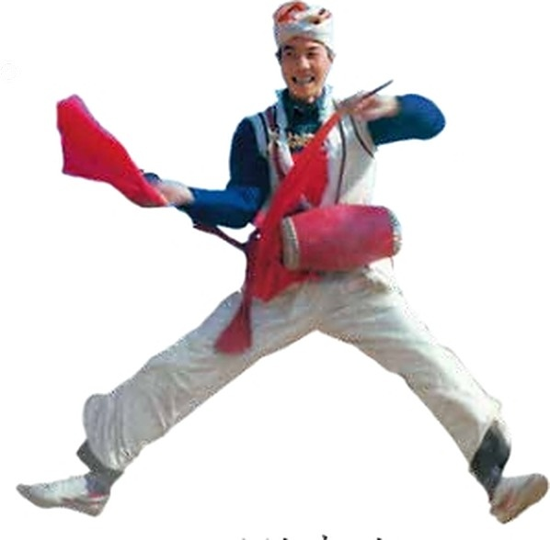
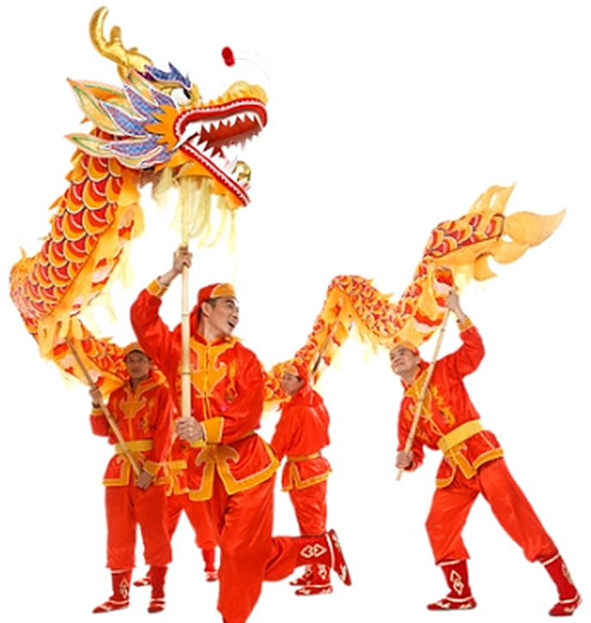
任务二 · 仿一仿
教材
节日里，人们会做什么？
模仿他们的动态，体会他们的心情。
01
上台摆出打腰鼓、舞龙的定格动作
02
观察手臂、腿和身体的方向
03
想一想：怎样画得更夸张？
腰鼓表演
舞龙表演
从照片到农民画
手脚伸得更开，身体扭得更大，
彩绸飘得更高——这就是“夸张”。
小提醒 动作幅度适度，注意桌椅和同学
图片与文字：人美版（2024）《艺术·美术》五年级上册第35页（腰鼓表演、舞龙表演、“夸张的人物动态”局部）
Notes:
【仿一仿】（约3分钟）教材：“节日里，人们会做什么？模仿他们的动态，体会他们的心情。”请2—3名学生上台定格“打腰鼓”“舞龙”动作，其余学生观察四肢和身体方向。
【对比】出示教材“夸张的人物动态”局部：画中人物的手脚张得比照片里更开、身体扭得更大——体会“夸张”。

Slide 16

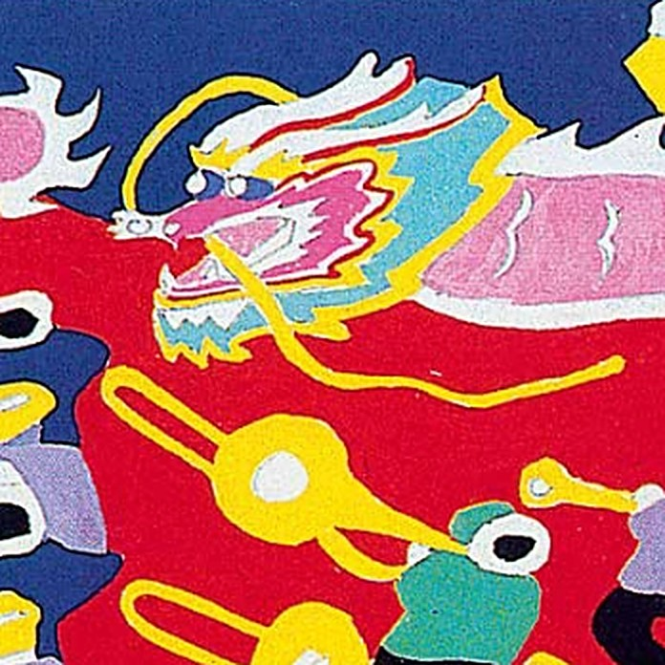
任务二 · 画一画
教材 选一幅自己喜欢的农民画，进行局部临摹，学习农民画多样的艺术表现方法。
01
夸张的人物动态
02
丰富的装饰纹样
03
生动的细节刻画
手脚伸展，比生活中更夸张
在衣服、彩绸上添加花纹
抓住最有特点的部分细细刻画
图片与图注：人美版（2024）《艺术·美术》五年级上册第35页“画一画”
Notes:
【画一画：局部临摹】（约3分钟）教材：“选一幅自己喜欢的农民画，进行局部临摹，学习农民画多样的艺术表现方法。”
三张局部图的图注来自教材：夸张的人物动态 / 丰富的装饰纹样 / 生动的细节刻画。公开课时间紧，可请学生在练习纸上用两三分钟快速勾画一个局部，或只说出它用了哪种方法。

Slide 17






任务二 · 方法锦囊
《吹手》《腰鼓》的衣服和彩绸上，
都有丰富的装饰纹样。
试着用这些纹样装点你的画面：
重复
同一种纹样排成一行，
画面就有了节奏。
圆点纹
波浪纹
锯齿纹
对比
深色的底配浅色的纹样，
纹样更醒目。
“重复”“对比”是课标提到的形式原理
回纹
花朵纹
云纹
纹样示意图：课件绘制；“装饰纹样”见教材第35页；形式原理见《义务教育艺术课程标准（2022年版）》第54页
Notes:
【纹样小锦囊】（约1分钟）教材第35页把“丰富的装饰纹样”作为学习重点之一。这六种纹样示意图由课件绘制，供学生创作时参考。
课标第二学段要求学生运用“对称、重复、对比、变化等形式原理”欣赏、评述作品（第54页）。这里重点用“重复”和“对比”。

Slide 18
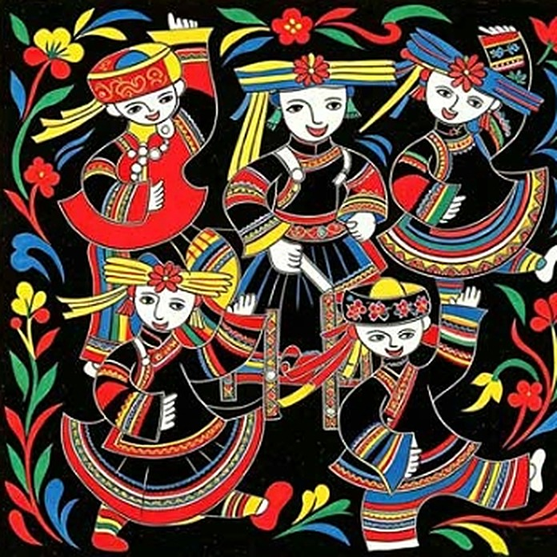

任务三 · 创想实践
结合自己家乡的节日特色，
模仿农民画的表现方法，
创作一幅表达节日里欢乐气氛的画作。
构思 · 画线稿 · 平涂上色 · 调整完成
圆窗图：人美版（2024）《艺术·美术》五年级上册第35页“教师范作”；文字：教材第35页“任务三”
Notes:
【任务三 创想实践】（构思与示范约4分钟，创作约12分钟）
出示教材任务三：“结合自己家乡的节日特色，模仿农民画的表现方法，创作一幅表达节日里欢乐气氛的画作。”

Slide 19

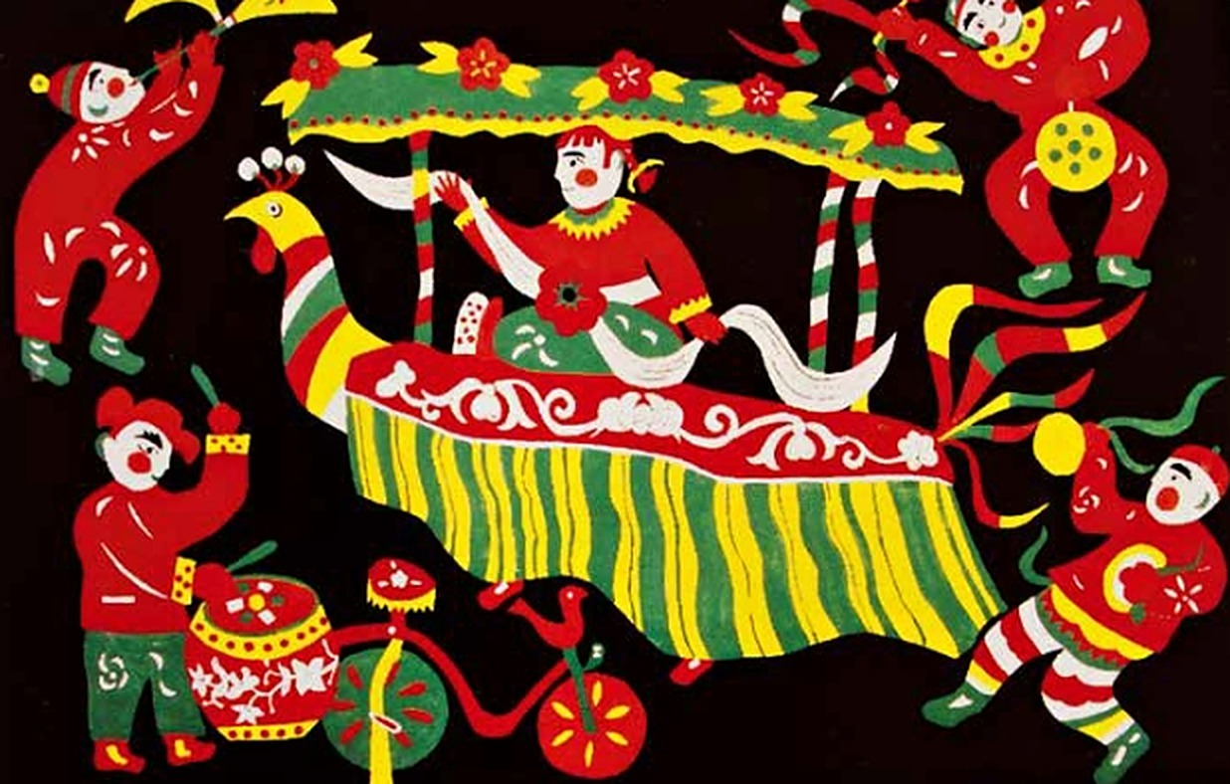
任务三 · 构思
01
过什么节？
02
在哪里？
春节、元宵节、
端午节、中秋节……
家乡还有哪些节日？
村口、广场、街道、
家门口、河边……
03
谁在做什么？
04
心情怎么样？
舞龙、划旱船、
敲锣鼓、包粽子……
欢乐、热闹、团圆……
用颜色和动作画出来
学生作品《正月十五划旱船》（教材第36页）
节日 正月十五
活动 划旱船
人物 动态夸张
色彩 黑底配红黄绿
图片：人美版（2024）《艺术·美术》五年级上册第36页学生作品；构思问题：课件设计
Notes:
【构思】（约2分钟）用“构思四问”帮助学生确定画面：过什么节？在哪里？谁在做什么？心情怎么样？
【范例】教材第36页学生作品《正月十五划旱船》：正月十五（元宵节）划旱船的热闹场面，人物动作夸张，黑色底上的红、黄、绿非常醒目。
【同桌交流】“我要画____节，____在____，心情很____。”

Slide 20

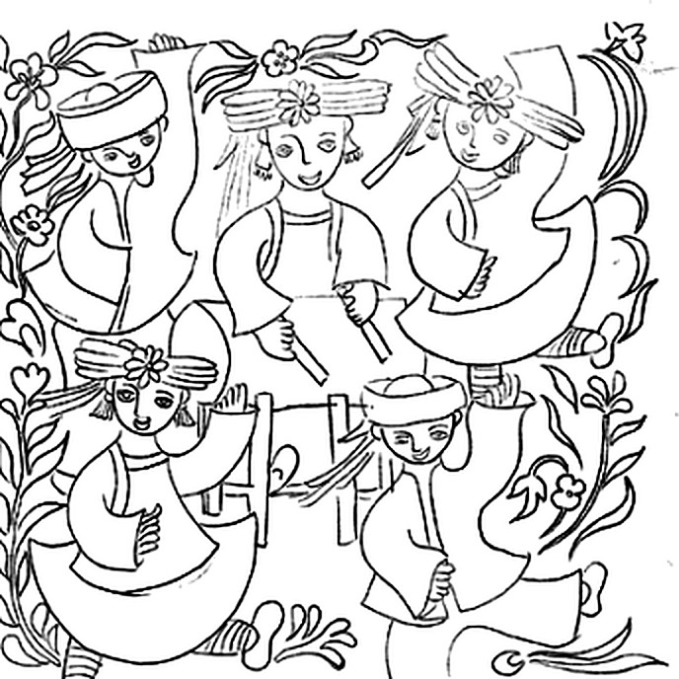
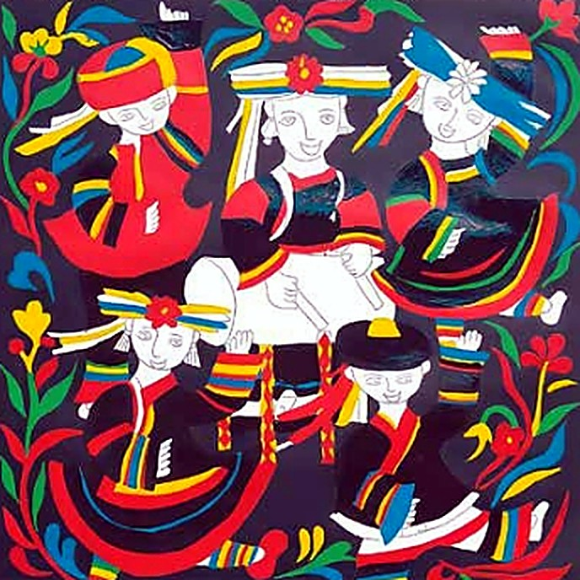
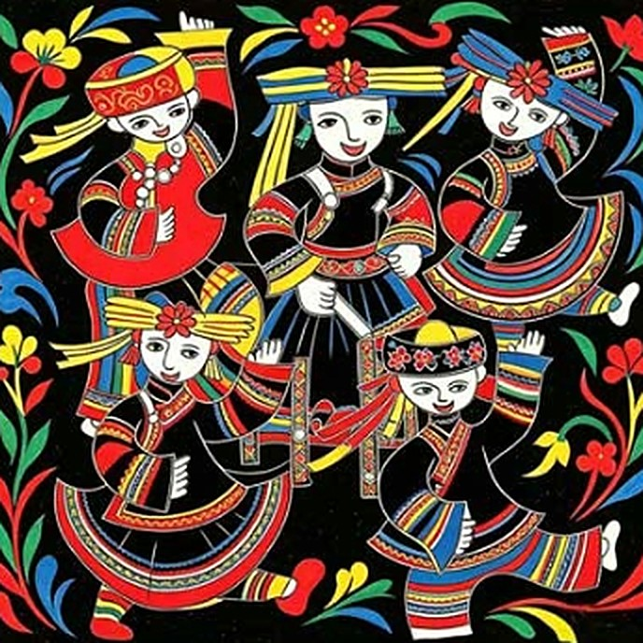
任务三 · 教师示范
01
画线稿
02
平涂上色
03
调整，完成作品
人物画大，动态夸张，
画面铺得满满的
先涂大块主色，
颜色鲜艳，涂得均匀
添加纹样和细节，
再检查整体效果
图片与步骤名称：人美版（2024）《艺术·美术》五年级上册第35页“教师范作”；步骤提示：课件设计
Notes:
【教师示范】（约2分钟）教材第35页给出三步：1. 画线稿；2. 平涂上色；3. 调整，完成作品（三步会自动依次出现）。
【示范建议】现场示范一个人物：先画出夸张的动态和外形，再用勾线笔定稿；选两三种主色平涂；最后在衣服、彩带上添加纹样。强调：涂满、涂匀，不留白缝。

Slide 21

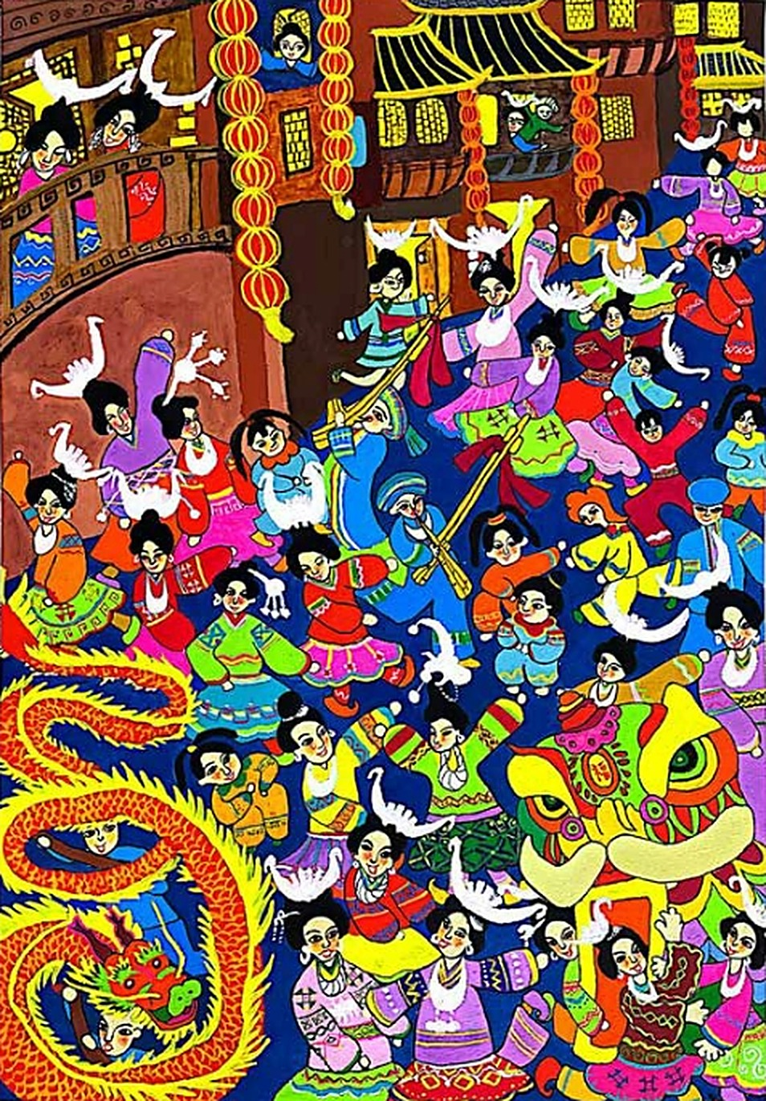
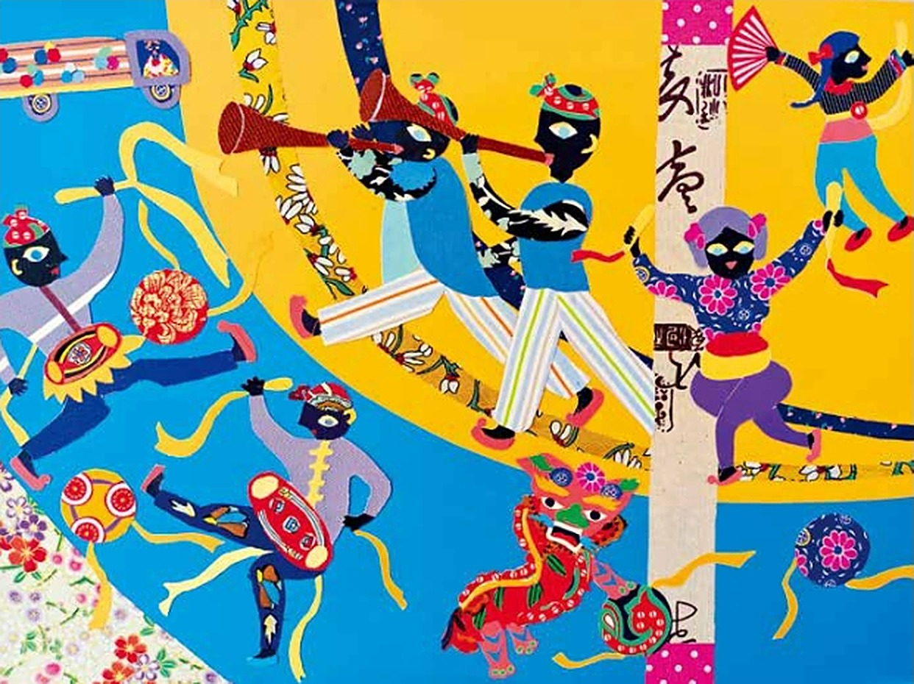
任务三 · 借鉴
《太平享盛世》
《正月十五划旱船》
《欢乐的锣鼓敲起来》
说一说 他们画了什么节日活动？用到了哪些农民画的方法？你最喜欢哪一幅？
图片：人美版（2024）《艺术·美术》五年级上册第36页“学生作品”
Notes:
【同龄人作品】（约1分钟）教材第36页学生作品：《太平享盛世》《正月十五划旱船》《欢乐的锣鼓敲起来》。对照五个角度说一说。
《欢乐的锣鼓敲起来》用了带花纹的彩纸、彩布——可为“活动拓展”的剪贴创作做铺垫。

Slide 22

任务三 · 创作实践
任务三 结合自己家乡的节日特色，模仿农民画的表现方法，
创作一幅表达节日里欢乐气氛的画作。
创作要求
创作时间
材料
01
画一个热闹的节日场面
12 分钟
铅笔、勾线笔、图画纸；
水彩笔、油画棒、
水粉颜料任选一种
02
人物动态夸张，画面饱满
03
色彩鲜艳，平涂均匀
画完对照要求，
自己检查一遍
小提示
04
添加装饰纹样和生动细节
结束后收拾工具材料，
保持课桌和教室整洁
05
给作品起一个响亮的名字
任务文字：教材第35页；整理要求参见《义务教育艺术课程标准（2022年版）》第55页学业要求；创作要求与时间：课件设计
Notes:
【创作实践】（约12分钟）教材任务三：“结合自己家乡的节日特色，模仿农民画的表现方法，创作一幅表达节日里欢乐气氛的画作。”
【分层建议】基础：画1—2个夸张的节日人物，色彩鲜艳；提高：画出完整的节日场景，添加装饰纹样；挑战：尝试俯视构图或用彩纸剪贴。
【巡视】重点关注人物是否够大、够夸张；颜色是否平涂均匀；是否添加了纹样。课标第二学段学业要求：“在活动结束时，能收拾、整理工具和材料，保持课桌和教室的整洁。”（第55页）

Slide 23



展示评价
评价维度 | 评价内容 | 自评 | 互评
审美感知 | 能从题材、构图、造型、色彩、纹样中说出农民画的特点 | ☆ ☆ ☆ | ☆ ☆ ☆
艺术表现 | 人物动态夸张，色彩鲜艳，纹样丰富 | ☆ ☆ ☆ | ☆ ☆ ☆
创意实践 | 表现出家乡节日的特色，构思有新意 | ☆ ☆ ☆ | ☆ ☆ ☆
文化理解 | 感受到节日民俗的欢乐，愿意向同学介绍家乡的节日 | ☆ ☆ ☆ | ☆ ☆ ☆
展评方式
评出三个奖
作品上墙 → 自由参观 → 投票评奖
最欢乐奖
最夸张奖
最美纹样奖
每位同学可投三朵“小红花”
评价维度：依据《义务教育艺术课程标准（2022年版）》第5—6页“核心素养”；评价内容与展评方式：课件设计
Notes:
【展示评价】（约3分钟）评价维度对应课标四个核心素养：审美感知、艺术表现、创意实践、文化理解（第5—6页）。
【流程】作品上墙 → 自由参观 → 每人投三朵“小红花”，评出“最欢乐奖”“最夸张奖”“最美纹样奖”。请获奖同学介绍：画的是哪个节日？用了哪些农民画的方法？

Slide 24


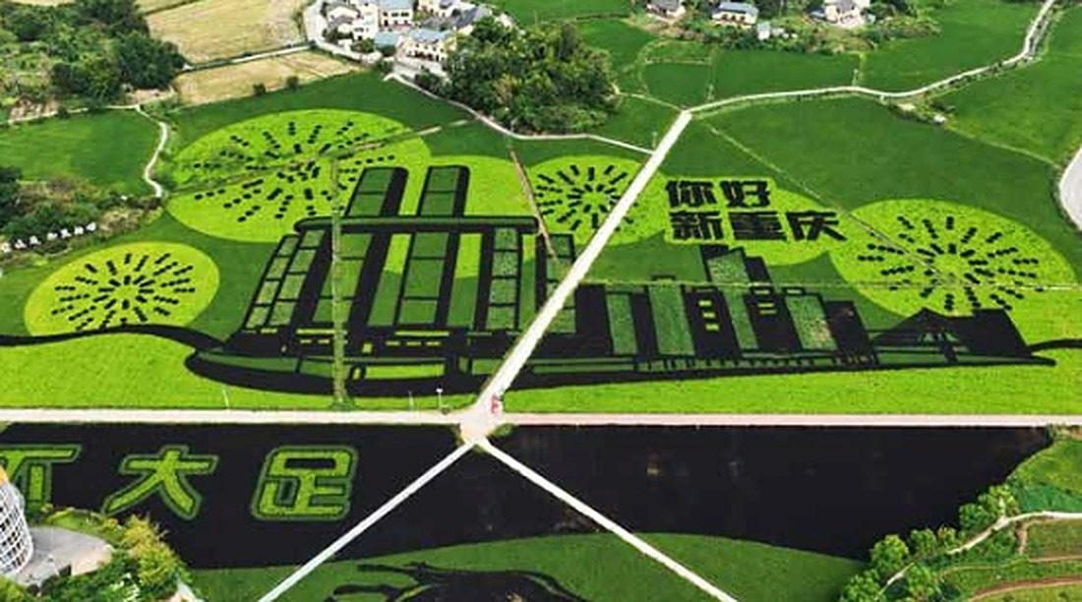
活动拓展 · 奇思妙想
活动拓展 剪贴
奇思妙想 稻田艺术
彩纸、彩布等材料自身就有着鲜艳的色彩，
也能用来创作。你能用剪贴的方式
创作一幅作品吗？
广袤的田野也可以成为我们的画布。
稻田艺术是科学与艺术结合的视觉盛宴。
图片与文字：人美版（2024）《艺术·美术》五年级上册第36页“活动拓展”“奇思妙想”（左图为教材第36页作品《欢乐的锣鼓敲起来》）
Notes:
【拓展】（约0.5分钟；剪贴创作可留作课后选做）活动拓展：“彩纸、彩布等材料自身就有着鲜艳的色彩，也能用来创作。你能用剪贴的方式创作一幅作品吗？”
奇思妙想：“广袤的田野也可以成为我们的画布。稻田艺术是科学与艺术结合的视觉盛宴。”鼓励学生课后查一查稻田画是怎样设计出来的。

Slide 25
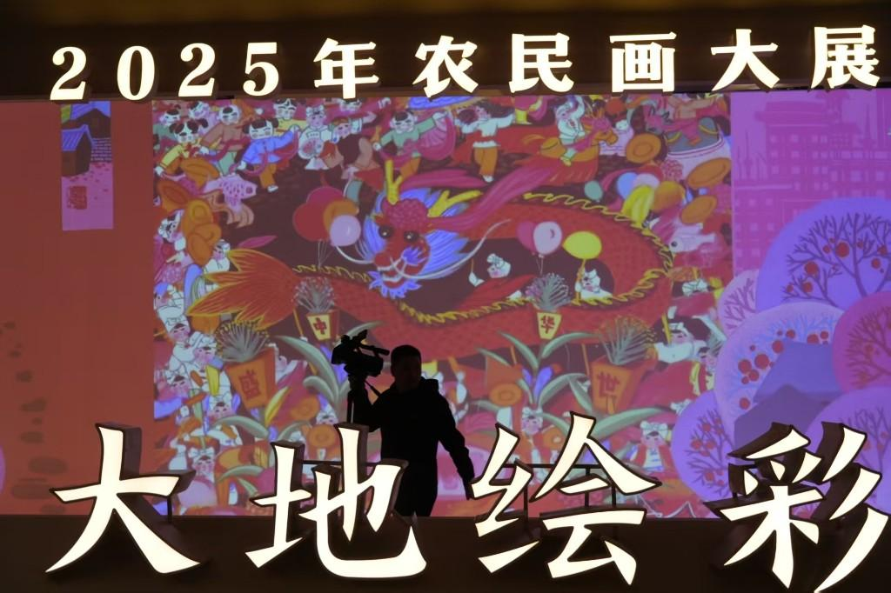
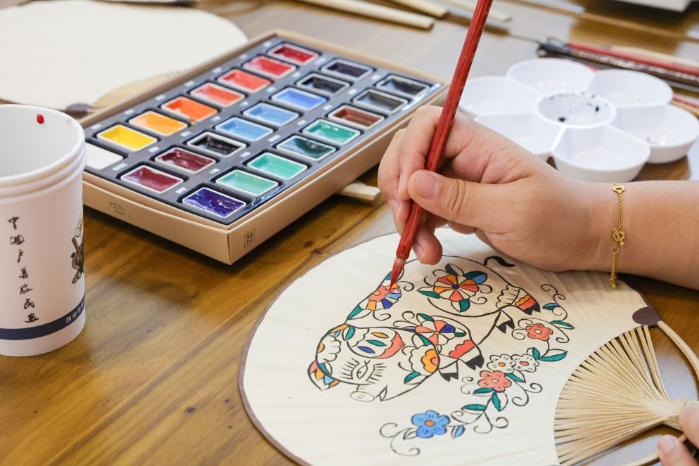
拓展视野
2025年10月29日，“大地绘彩——2025年农民画大展”
在中国国家博物馆开幕，展出新创农民画作品278幅，
分为“叙民俗”“展农事”“焕新貌”三个板块。
2026年8月，户县农民画晋京展在新华社美术馆举行。
鄠邑当地的农民画创作者已超过2300人，
近万幅作品在88个国家和地区展出。
文字与图片：科技日报（2025-10-29）；新华社《中国乡土艺术焕发青春活力》（2026-08-30），右图为户县青年创作者汪瑶瑶现场创作，新华社记者 王婧嫱 摄
Notes:
【拓展视野】（约0.5分钟）
1. 2025年10月29日，“大地绘彩——2025年农民画大展”在中国国家博物馆对公众开放，展出全国各地新创农民画作品278幅，以及经典作品、文献资料等70余件（套），分为“叙民俗”“展农事”“焕新貌”三个板块。（科技日报）
2. 2026年8月25日至9月3日，“长安新韵·大地华彩”西安户县农民画晋京展在北京新华社美术馆举行；鄠邑当地的农民画创作者已超过2300人，近万幅作品在88个国家和地区展出。（新华社）

Slide 26

课堂小结
—— 户县青年农民画创作者汪瑶瑶转述老师的话（据新华社报道）
看懂农民画
学会方法
画出节日
题材、构图、造型、色彩、纹样
仿动态、临局部、用纹样
画线稿→平涂上色→调整完成
课后 问一问家里的长辈：家乡过节时，有哪些特别的习俗？
下节课 第2课《巧夺天工的民艺》，请准备干净的瓶子、纸盒、布头等废旧材料。
引语：新华社《中国乡土艺术焕发青春活力》（2026-08-30）；下节课内容：教材第37—39页
Notes:
【课堂小结】（约1分钟）“农民画就是画天画地画自己”——它画的是身边的生活与节日，表达的是心中的喜悦与希望。
回顾：看懂农民画（五个角度）；学会方法（仿动态、临局部、用纹样）；画出节日（画线稿 → 平涂上色 → 调整完成）。
【课后】采访长辈，了解家乡过节的特别习俗。第2课《巧夺天工的民艺》将“寻找身边的废旧材料，根据其造型和材质，学习改造思路”（教材第39页任务三）。

Slide 27


资料来源
教材
人民美术出版社编，黄宗贤主编：《义务教育教科书·艺术·美术》五年级上册，人民美术出版社，2026年7月第1版，
ISBN 978-7-102-08964-5；第33—36页及目录页。电子教材：国家中小学智慧教育平台（basic.smartedu.cn）
课标
中华人民共和国教育部：《义务教育艺术课程标准（2022年版）》，第5—6页、第54—55页（moe.gov.cn）
新华社
《中国乡土艺术焕发青春活力》，新华社北京2026年8月30日电（news.cn）；图片：新华社记者 王婧嫱 摄
科技日报
洪星：《“大地绘彩——2025年农民画大展”在中国国家博物馆启幕》，2025年10月29日（stdaily.com）
非遗网
中国非物质文化遗产网·中国非物质文化遗产数字博物馆：《安塞剪纸》（ihchina.cn/project_details/11288.html）
文化艺术报
《“圪梁上的歌——安塞农民画作品展”明日开展》，2024年9月3日（网易转载：163.com/dy/article/JB64OJ93055011VQ.html）
中华读书报
《安塞的剪纸与绘画》，2000年7月12日（光明网 gmw.cn）
课件绘制
印章、纹样示意图、《丰收曲》构图示意图、颜料点色彩统计，以及短片中的动画画面（用代码绘制）。
字体：马善政毛笔楷书（Ma Shan Zheng）、思源宋体（Noto Serif SC），均为 SIL OFL 1.1 开源字体
原创配乐
短片配乐为本课件原创五声音阶乐曲，用 FluidSynth 与 FluidR3_GM 音色库（MIT许可）合成，锣声为程序合成
教材及作品图片版权归人民美术出版社及原作者所有；新闻图片版权归原发布机构所有。本课件仅供课堂教学使用。
Notes:
【资料来源】课件中所有文字、图片、音乐均标注了出处；本页为完整清单。完整网址见教案“参考资料”。

